Slide 2

Điện Trở , Biến Trở
Diode, Led

Slide 3
Mục Tiêu
Nhận diện được linh kiện trong thực tế
Nắm rõ chức năng, cách sử dụng
Thực hành cơ bản

Slide 4
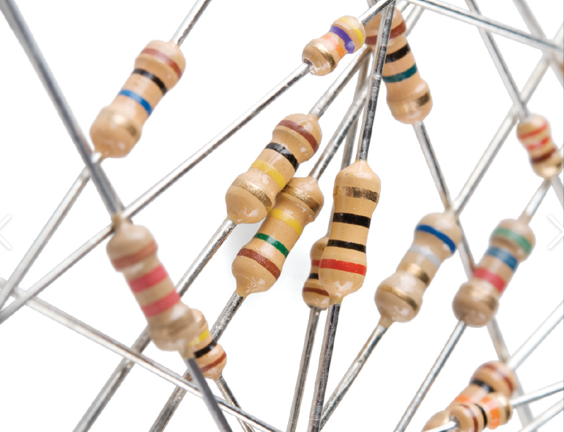
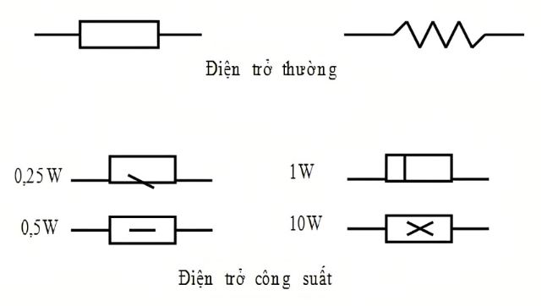
1. Điện Trở
Nhận diện
Chức Năng :
Cản trở dòng điện, không cho dòng chảy quá lớn làm hỏng các linh kiện khác.

Slide 5
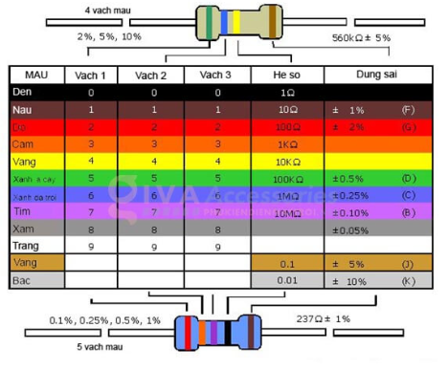
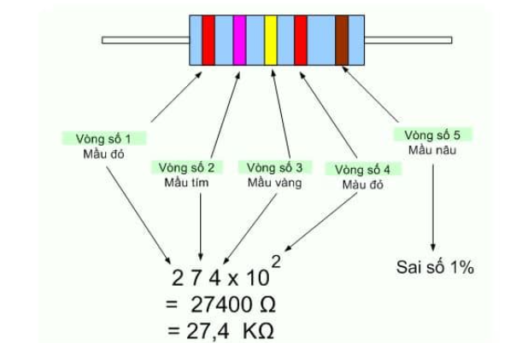
1. Điện Trở
Đọc trị điện trở
Sử dụng đồng hồ đo

Slide 6
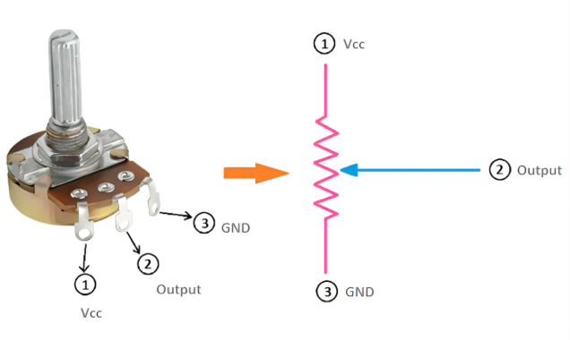
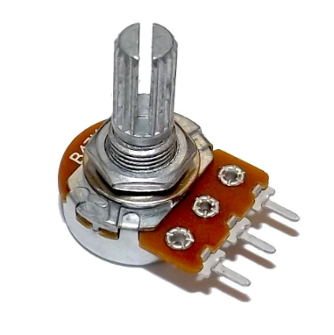
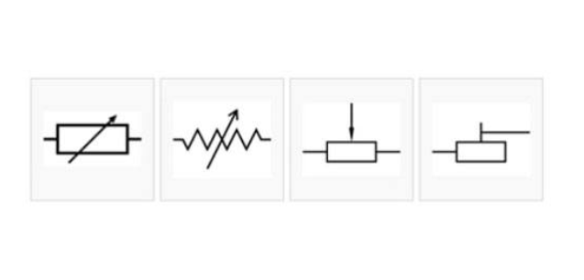
2. Biến Trở
Nhận diện
Chức Năng: Cản trở dòng điện , có thể thay đổi giá trị của điện trở
Ứng dụng :
- Nút volume trên loa, radio.
- Trong cảm biến.

Slide 7
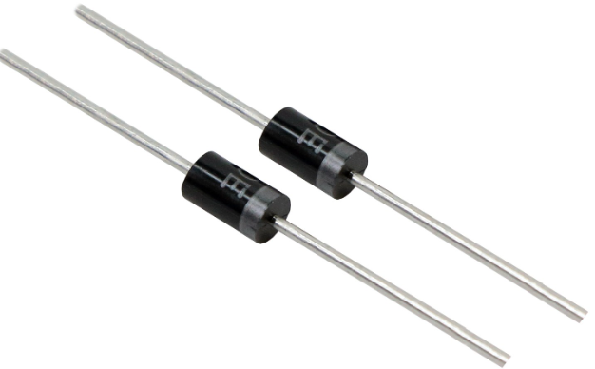
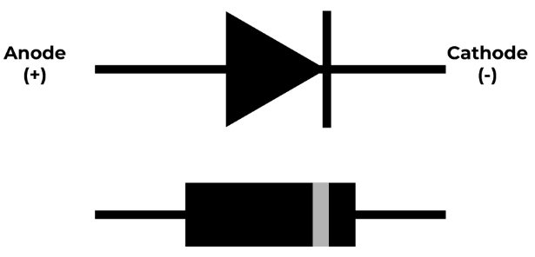
3. Diode
Nhận Diện
Chức năng : cho dòng điện đi một chiều duy nhất: từ cực Anode (+) sang Cathode (–).

Slide 8
3. Diode
Nguyên lý làm việc:
- Diode làm từ bán dẫn P-N:
P: chứa lỗ trống (dương).
N: chứa electron (âm).
- Khi mắc thuận (Anode +, Cathode –):
Các hạt tải điện gặp nhau → dòng điện đi qua → mạch dẫn điện.
Cần điện áp tối thiểu gọi là ngưỡng dẫn (≈0.7V với silicon).
- Khi mắc ngược:
Hạt tải bị đẩy ra xa → không có dòng → diode khóa.
Ứng dụng :
+ Chỉnh lưu: biến dòng AC thành DC , ( vd : Bộ nguồn adapter ).
+ Bảo vệ mạch khi gắn ngược cực pin. ( vd : Mạch bảo vệ Pin ).

Slide 9
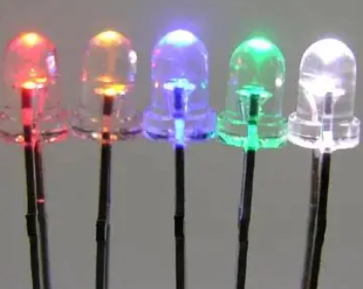
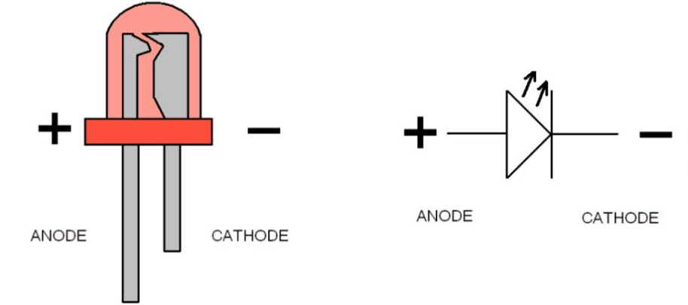
4. LED ( Light Emitting Diode )
Nhận diện :
Chức năng:
Báo hiệu trạng thái, hiển thị, chiếu sáng.

Slide 10
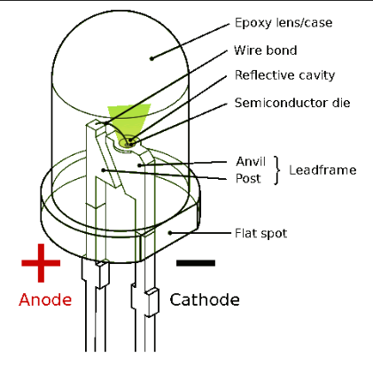
4. LED
Nguyên Lý làm việc:
LED cũng là diode P-N nhưng khi electron từ vùng N sang vùng P, chúng tái hợp với lỗ trống và phát ra photon (ánh sáng).
Màu LED phụ thuộc vào vật liệu bán dẫn (GaAs → đỏ, GaN → xanh, …).
Điện áp rơi (forward voltage):
- Đỏ: 1.8V
- Xanh: 2.2V
- Trắng: 3V

Slide 11
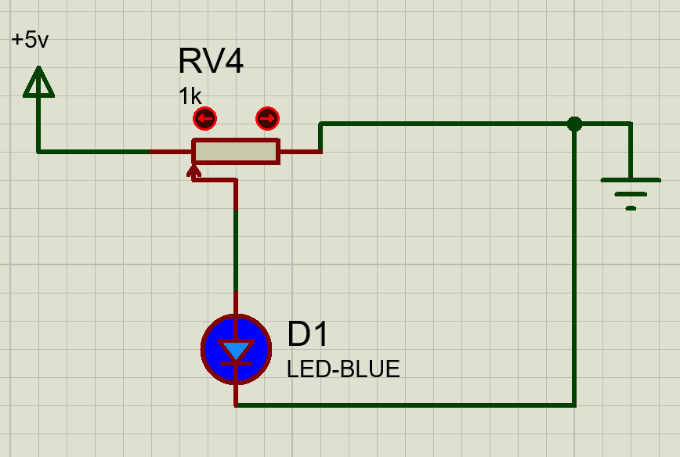
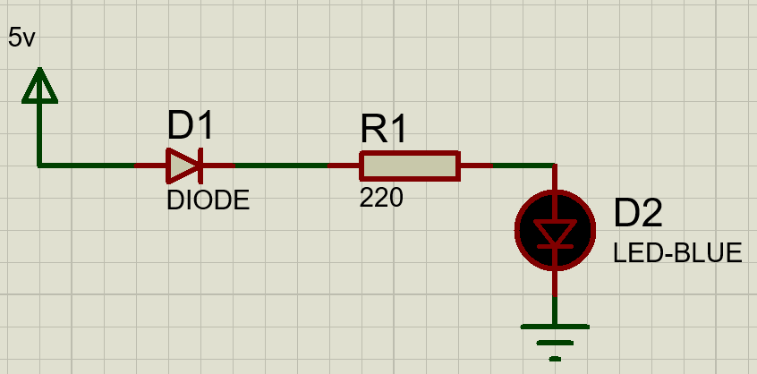
Thực hành
Bài 1 : Thay đổi độ sáng led
Bài 2: Sử dụng diode để bảo vệ mạch

Slide 12
THANK YOU !

